Slide 1


Data Transformation ----------and ---------- Data Discretization
Chuyển đổi dữ liệu & Tiết lộ dữ liệu
1

Slide 2

Liên Nhóm 9-10-11
Nhóm 9
Nguyễn Tiến Đạt
Nguyễn Văn Đông
Đỗ Như Nghiệp
Bùi Thị Hạnh Vân
Nguyễn Thị Hoài Anh
Nhóm 10
Phan Văn Hoài
Chu Văn Thắng
Trần Xuân Đạt
Maiphone Phannoudeth
Phạm Xuân Duy
Nhóm 11
Nguyễn Phạm Song
Nguyễn Văn Minh
Trần Minh Quang
Nguyễn ThànhLong
Nguyễn Quang Mạnh
2

Slide 3

Tổng quan về chiến lược chuyển đổi dữ liệu
Chuyển đổi dữ liệu bằng cách chuẩn hóa
01
02
Đóng thùng
Phân tích rời rạc bằng biểu đồ tần suất
03
04
Cải tiến theo cụm,
cây quyết định,
Phân tích tương quan
Tạo hệ thống phân cấp khái niệm cho dữ liệu danh nghĩa
05
06
3

Slide 4
Tổng quan về chiến lược chuyển đổi dữ liệu
01
4

Slide 5
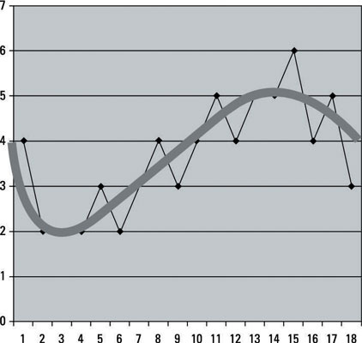
1. Tổng quan về chiến lược chuyển đổi dữ liệu
Làm mịn (Smoothing)
Hoạt động để loại bỏ nhiễu khỏi dữ liệu. Các kỹ thuật bao gồm binning, hồi quy và phân cụm
5

Slide 6
1. Tổng quan về chiến lược chuyển đổi dữ liệu
Cấu trúc thuộc tính (Attribute construction) các thuộc tính mới được xây dựng và thêm vào từ tập hợp các thuộc tính đã cho để giúp quá trình khai thác.
Tổng hợp (Aggregation), nơi các phép toán tóm tắt hoặc tổng hợp được áp dụng cho dữ liệu
Chuẩn hóa (Normalization), dữ liệu thuộc tính được chia tỷ lệ để nằm trong phạm vi nhỏ hơn, như −1,0 đến 1,0 hoặc 0,0 đến 1,0.
Tiết chế (Discretization), các giá trị thô của thuộc tính số được thay thế bằng nhãn khoảng thời gian hoặc nhãn khái niệm
6

Slide 7


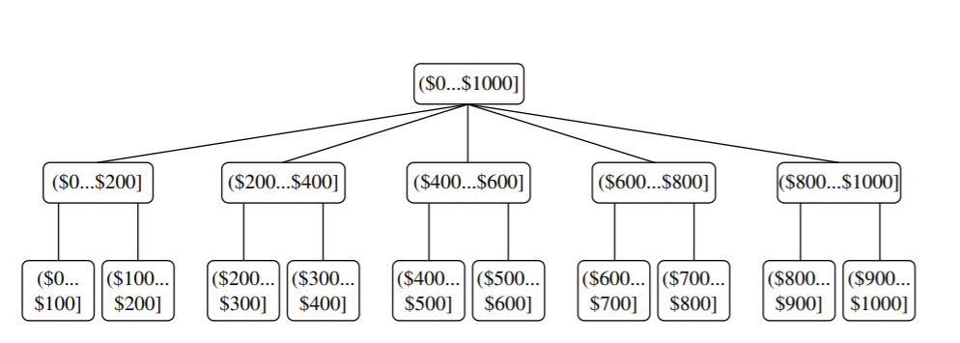
1. Tổng quan về chiến lược chuyển đổi dữ liệu
Tạo hệ thống phân cấp khái niệm cho dữ liệu danh nghĩa (Concept hierarchy generation for nominal data), các thuộc tính có thể được khái quát hóa thành các khái niệm cấp cao hơn
7

Slide 8
Chuyển đổi dữ liệu bằng cách chuẩn hóa
02
8

Slide 9
2. Chuyển đổi dữ liệu bằng cách chuẩn hóa
- Đơn vị đo lường được sử dụng có thể ảnh hưởng đến việc phân tích dữ liệu
Ví dụ: thay đổi đơn vị đo lường từ mét sang inch cho chiều cao hoặc từ kilôgam sang pound cho cân nặng, có thể dẫn đến kết quả rất khác nhau.
- Việc thể hiện một thuộc tính bằng các đơn vị nhỏ hơn sẽ dẫn đến phạm vi lớn hơn cho thuộc tính đó và do đó có xu hướng mang lại cho thuộc tính đó hiệu ứng hoặc "trọng lượng" lớn hơn.
- Để tránh phụ thuộc vào việc lựa chọn đơn vị đo lường, dữ liệu nên được chuẩn hóa
- Có nhiều phương pháp để chuẩn hóa dữ liệu. Chúng tôi nghiên cứu chuẩn hóa Min-Max, chuẩn hóa z-score và chuẩn hóa theo tỷ lệ thập phân.
9

Slide 10
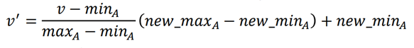
2. Chuyển đổi dữ liệu bằng cách chuẩn hóa
Công thức
Chuẩn hóa Min-Max
Giải Thích: v’: giá trị mới
v: giá trị cũ
MinA: giá trị nhỏ nhất của thuộc tính
MaxA: giá trị lớn nhất của thuộc tính
new_MinA: giá trị nhỏ nhất trong khoảng mới
new_MaxA: giá trị lớn nhất trong khoảng mới
10

Slide 11
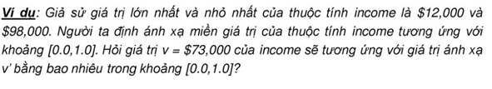
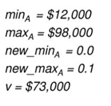
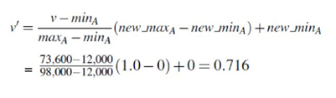
2. Chuyển đổi dữ liệu bằng cách chuẩn hóa
Chuẩn hóa Min-Max
11

Slide 12
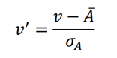
2. Chuyển đổi dữ liệu bằng cách chuẩn hóa
Các giá trị ứng với thuộc tính A được chuẩn hóa dựa trê giá trị trung bình và độ lệch chuẩn của A.
Chuẩn hóa điểm số Z
(Z-socre)
Giải thích: v’: giá trị mới
v: giá trị cũ
A:giá trị trung bình
ơA: độ lệch chuẩn
12

Slide 13
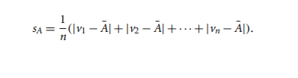
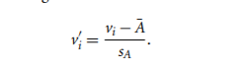
Một biến thể của chuẩn hóa điểm z này thay thế độ lệch chuẩn của Eq ở ví dụ trước bằng độ lệch tuyệt đối trung bình của A. Độ lệch tuyệt đối trung bình của A, ký hiệu là sA, là :
Chuẩn hóa điểm số Z (Z-socre) bằng độ lệch chuẩn tuyệt đối
Công thức mới sẽ là :
13

Slide 14
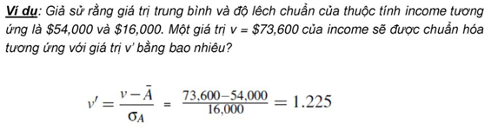
2. Chuyển đổi dữ liệu bằng cách chuẩn hóa
14

Slide 15
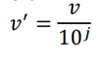
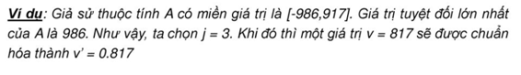
2. Chuyển đổi dữ liệu bằng cách chuẩn hóa
Dịch chuyển dấu phẩy thập phân của các giá trị ứng với thuộc tính A. Sô vị trí di chyển phụ thuộc vào giá trị tuyệt đối lớn nhất của A. Một giá trị v của A được chuẩn hóa thập phân tương ứng với một giá trị v’ theo công thức:
Chuẩn hóa thập phân
15

Slide 16
Binning (Đóng Thùng)
03
16

Slide 17
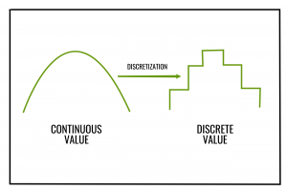
Binning
Binning(Thùng) là một kỹ thuật phân chia từ trên xuống dựa trên một số lượng thùng được chỉ định.
Binning không sử dụng thông tin lớp và do đó là một kỹ thuật tùy ý không được giám sát. Nó nhạy cảm với số lượng bin do người dùng chỉ định, cũng như sự hiện diện của các yếu tố ngoại lệ.
Trong phần 3.2.2 đã trình bày
17

Slide 18
Phân tích rời rạc bằng biểu đồ tần suất
04
18

Slide 19
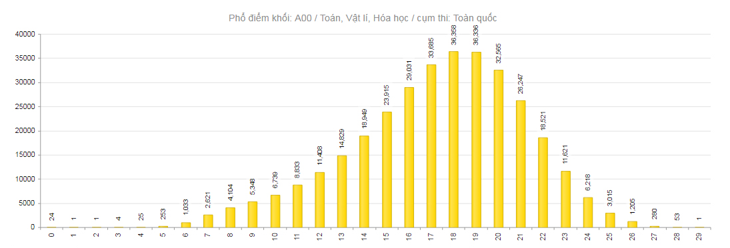
4. Phân tích rời rạc bằng biểu đồ tần suất
Như việc binning (thống kê,nhóm một số giá trị liên tục hoặc ít hơn thành 1 số lượng nhỏ các “thùng”),phân tích biểu đồ là một kĩ thuật rời rạc không được giám sát vì nó không sử dụng lớp thông tin.
2019
19

Slide 20
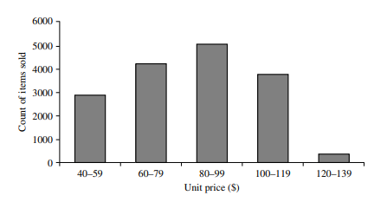
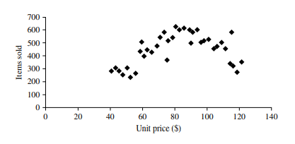
4. Phân tích rời rạc bằng biểu đồ tần suất
Biểu đồ trong phần 2.2.3 (Data mining)
- Một biểu đồ tần suất phân vùng các giá trị khác nhau của một thuộc tính A thanh các phạm vi rời rạc được gọi là vùng chứa hoặc phân khoảng.
20
1

Slide 21
4. Phân tích rời rạc bằng biểu đồ tần suất
Với biểu đồ tần suất ngang nhau,các giá trị được phân vùng để tối ưu nhất,mỗi phân vùng chứa một số tập dữ liệu.
Biểu đồ tần suất cũng có thể được phân vùng dựa trên sự phân tích cụm của phân phối dữ liệu.
21

Slide 22
Cải tiến theo cụm, cây quyết định, Phân tích tương quan
05
22

Slide 23

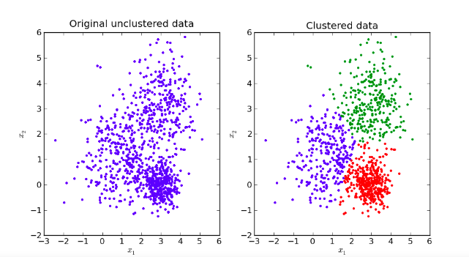
Phân cụm dữ liệu là bài toán gom nhóm các đối tượng dữ liệu vào thành từng cụm (cluster) sao cho các đối tượng trong cùng một cụm có sự tương đồng theo một tiêu chí nào đó
5. Cải tiến theo cụm, cây quyết định,Phân tích tương quan
Phân cụm dữ liệu
Việc phân cụm sẽ xem xét sự phân bố của A, cũng như là độ gần nhau của các điểm dữ liệu, từ đó có thể tạo ra các kết quả phân rã chất lượng cao.
23

Slide 24
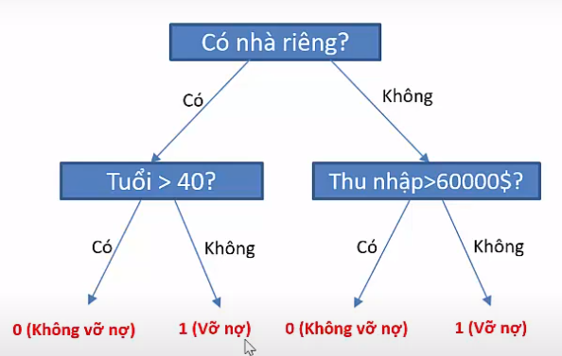
Cây quyết định ( decision tree) là một đồ thị của các quyết định và các hậu quả có thể của nó (bao gồm rủi ro và hao phí tài nguyên). Cây quyết định được sử dụng để xây dựng một kế hoạch nhằm đạt được mục tiêu mong muốn.
5. Cải tiến theo cụm, cây quyết định,Phân tích tương quan
Cây quyết định
24

Slide 25
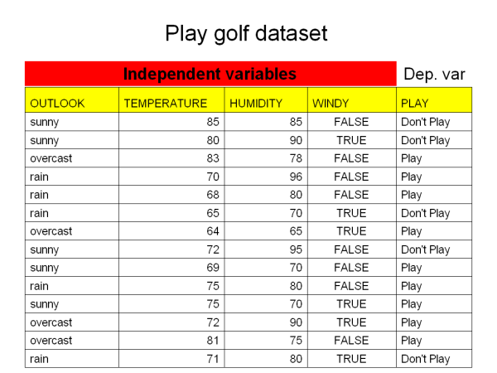
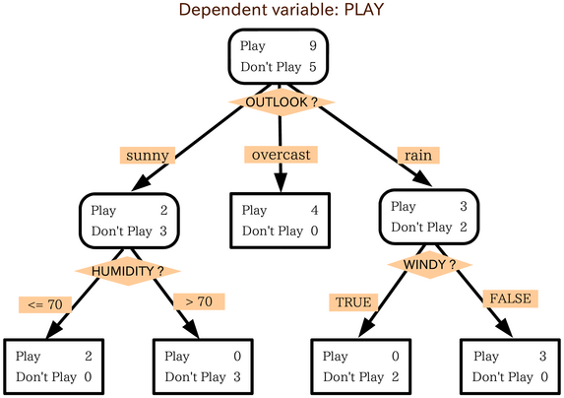
5. Cải tiến theo cụm, cây quyết định,Phân tích tương quan
25

Slide 26
Phân Tích tương quan có thể được dùng cho việc phân rã Các phương pháp phân rã chúng ta đã nghiên cứu đến nay đều sử dụng chiến thuật phân chia từ trên xuống
5. Cải tiến theo cụm, cây quyết định,Phân tích tương quan
Phân tích tương quan
26

Slide 27
Tạo hệ thống phân cấp khái niệm cho dữ liệu danh nghĩa
06
27

Slide 28
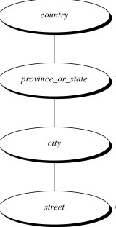
6.1: Đặc tả thứ tự từng phần của các thuộc tính
- Phân cấp khái niệm cho các thuộc tính định danh hoặc kích thước thường liên quan đến một nhóm các thuộc tính
- Một người dùng hoặc chuyên gia có thể dễ dàng định nghĩa một phân cấp khái niệm bằng cách chỉ định thứ tự một phần hoặc toàn bộ các thuộc tính
28

Slide 29
6.2: Đặc tả một phần của hệ thống phân cấp bằng cách nhóm dữ liệu tường minh
Trong một cơ sở dữ liệu to lớn, chúng ta khó có thể xác định toàn bộ hệ thống phân cấp khái niệm bằng cách liệt kê giá trị cụ thể
chúng ta có thể dễ dàng chỉ định các nhóm rõ ràng của 1 phần nhỏ dữ liệu cấp trung gian
29

Slide 30
6.3 Đặc tả của một tập hợp các thuộc tính, nhưng không phải thứ tự từng phần của chúng
Một người dùng có thể chỉ ra một tập hợp các thuộc tính tạo thành một hệ thống phân cấp khái niệm, nhưng bỏ qua để nêu rõ ràng về phần thự tự. Hệ thống sau đó có thể tự động thử tạo ra một thứ tự thuộc tính để hình thành một phân cấp khái niệm có nghĩa.
30

Slide 31
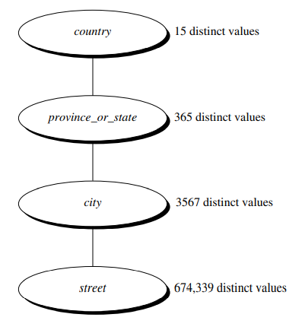
6.4: Đặc tả kỹ thuật của chỉ một phần của tập hợp các thuộc tính
Có lúc người dùng có thể bất cẩn trong xác định một hệ thống phân cấp, hay chỉ là không biết phân cấp khái niệm như nào. Kết quả là người dùng có lẽ đã đưa vào một tập hợp con của các thuộc tính liên quan trong hệ thống phân cấp
Để xử lý các cấu trúc phân cấp được chỉ định một phân nhỏ như thế, người dùng phải đưa vào những dữ liệu có nghĩa vào lược đồ cơ sở dữ liệu mà các thuộc tính có kết nối chặt chẽ với nhau
31

Slide 32

Thank You for Watching <3 <3 <3

